Slide 1

Online Fotóalbum

Slide 2
Használt technológiák:
OOP
Munkamenet kezelés
Adatbázis CRUD műveletek
Spatie Image Manipulations

Slide 3
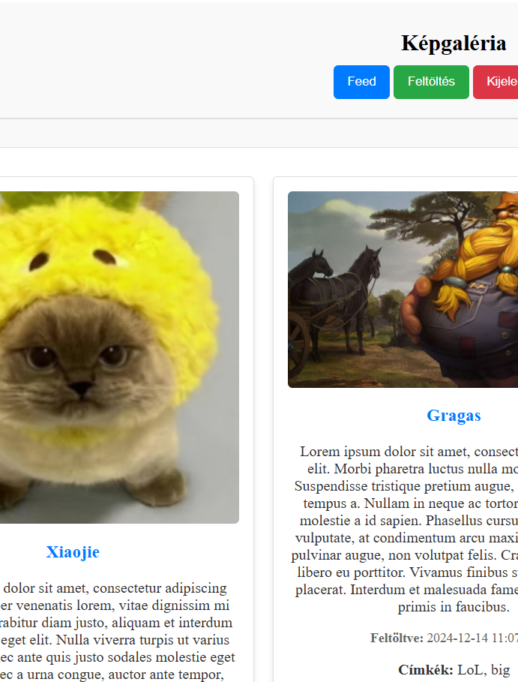
A Program Célja
A program egy képfeltöltő és megosztó rendszer, amely lehetővé teszi:
Képek feltöltését és méretezését
Képek megjelenítését a galériában
Címkék és kommentek kezelését
Képek megosztását más felhasználókkal

Slide 4
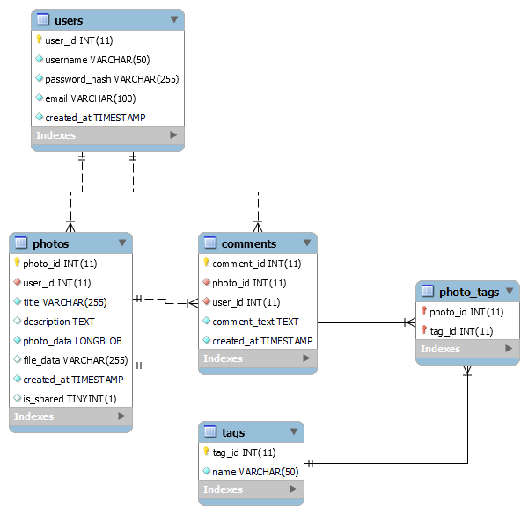
Adatbázis

Slide 5
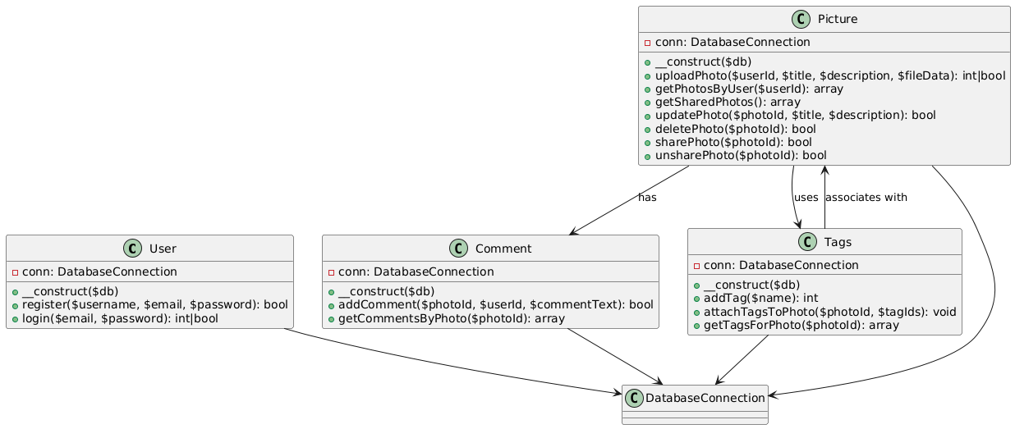
Az osztályok UML diagramja

Slide 6
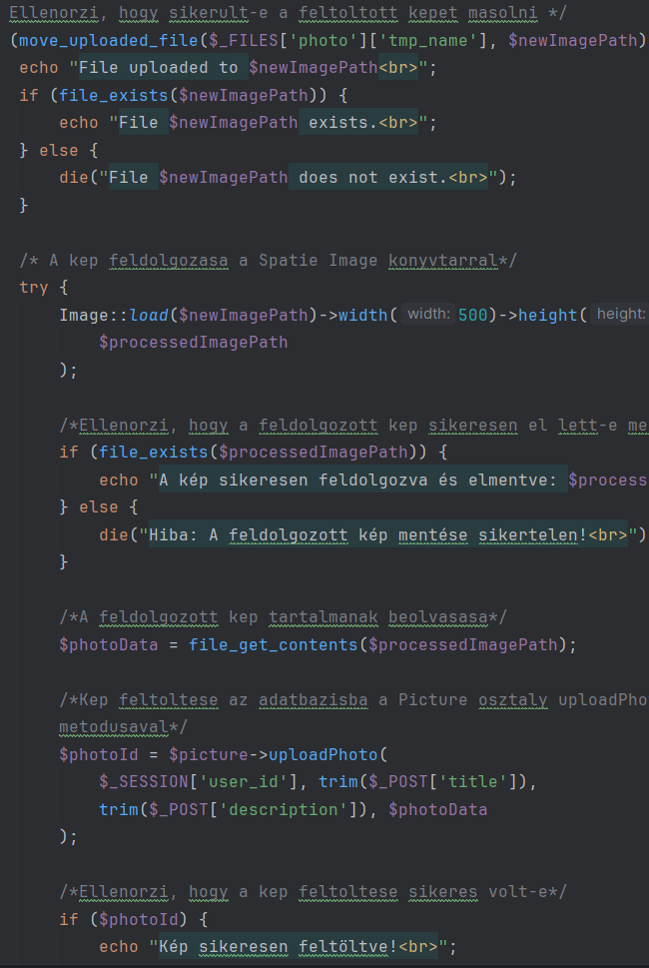
A Képek Feltöltése
A feltöltött képet a program feldolgozza (méretezés és mentés)
Az adatbázisba kerülnek a képhez tartozó adatok (felhasználó ID, cím, leírás, címkék)
Feltöltés ellenőrzése (move_uploaded_file)
Méretezés és mentés Spatie/Image könyvtárral
Adatbázis mentés a Picture osztály uploadPhoto() metódusával

Slide 7
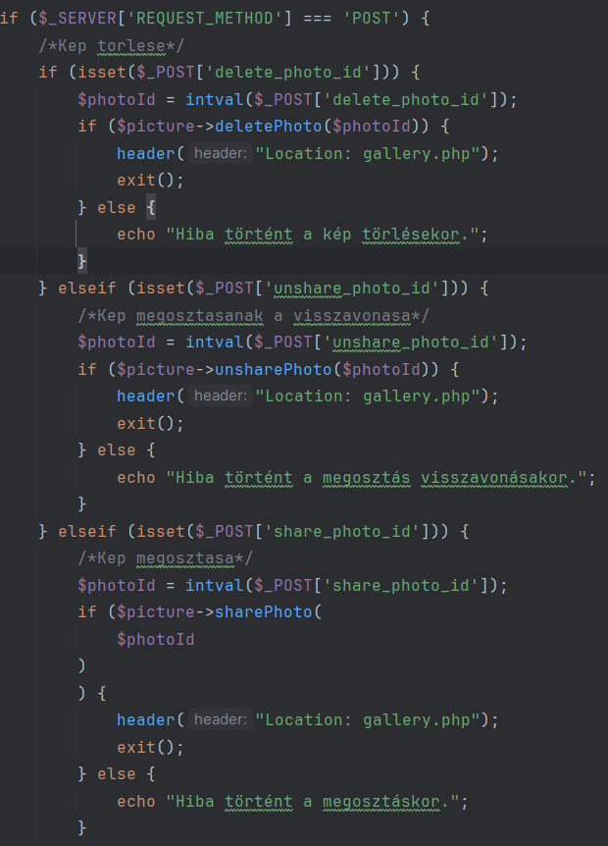
A Képek Galériája
A galéria dinamikusan megjeleníti a felhasználó által feltöltött képeket
Funkciók: megosztás, megosztás visszavonása, szerkesztés, törlés, címkék és kommentek kezelése

Slide 8
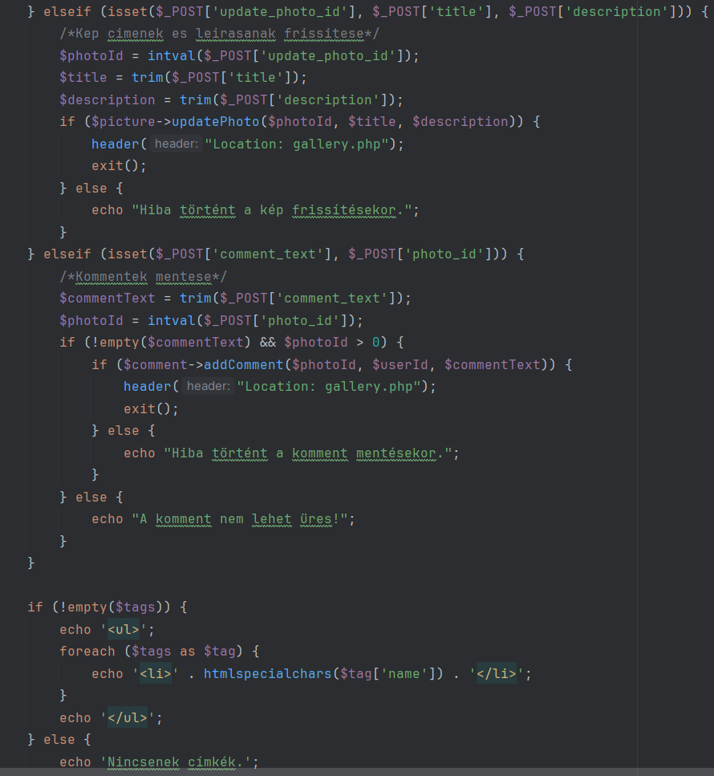
A Címkék és Kommentek Kezelése
A címkék a feltöltéskor kerülnek feldolgozásra és kapcsolódnak a képhez
A felhasználó új kommenteket adhat hozzá, amelyek mentésre kerülnek az adatbázisba

Slide 9

Köszönöm a figyelmet!

